Slide 1
Auf der Satzbaustelle
q u
Mache zuerst die Umstellprobe, um herauszufinden, welche Wörter zusammen ein Satzglied bilden.
Finde dann mithilfe der folgenden Strategien heraus, um welches Satzglied es sich handelt.
1
2
4
3
Suche das Verb in der Personalform!
➔ Frage: “Was passiert? Was tut jemand?“
Suche nach dem Nominativ
➔ Frage: “Wer oder was...?“
Frage mithilfe der anderen Kasusfragen
Frage mit den W-Fragen
Wessen?
Präposition + Kasusfrage?
Wen oder was?
ADVERBIALE
Adverbiale machen weitere Angaben zum Satz, aber sie sind nicht notwendig, damit der Satz grammatisch richtig ist. Sie werden ebenfalls passend zur Frage benannt, auf die sie antworten.
Wem oder was?
OBJEKTE
Objekte ergänzen das Verb. Dabei stehen sie in einem Kasus, der vom Verb vorgegeben wird. Sie sind notwendig, damit der Satz grammatisch vollständig ist und werden passend zur jeweiligen Frage benannt.
PRÄDIKAT
Das Prädikat besteht aus der Personalform eines Verbs. Von ihm hängt der Bauplan des Satzes ab.
&
⚠️ Achtung: Prädikate können mehrteilig sein,
z.B. Zeitformen oder trennbare Verben
SUBJEKT
Das Subjekt bildet mit dem Prädikat den Satzkern, denn man braucht mindestens diese beiden Satzglieder, um einen sinnvollen Satz zu bilden.
l
⚠️ Achtung: Subjekte müssen kein Nomen enthalten.
Wo? ➔ Lokaladverbiale
Er baut in seinem Kinderzimmer.
Wann? ➔ Temporaladverbiale
Am liebsten fängt er gleich nach der Schule an.
Genitiv-objekt
Präpositional
-objekt
Warum? ➔ Kausaladverbiale
Wegen des großen Spaßes vergisst er beim Bauen die Zeit.
Dativ-objekt
Akkusativ-objekt
Er arbeitet an einem Raumschiff.
Wie? ➔ Modaladverbiale
Er baut sehr konzentriert.
Dafür bedient er sich vieler roter Steine.
Er zeigt seinem Freund das Ergebnis.
An wem oder was arbeitet er?
Er baut mit Legosteinen.
Wer baut mit Legosteinen? Er (baut mit Legosteinen.)
Er zeigt seinem Freund das Ergebnis.
CC-BY-SA 4.0 Kristina Wahl // https://diefraumitdemdromedar.de // Juni 2022

Slide 2
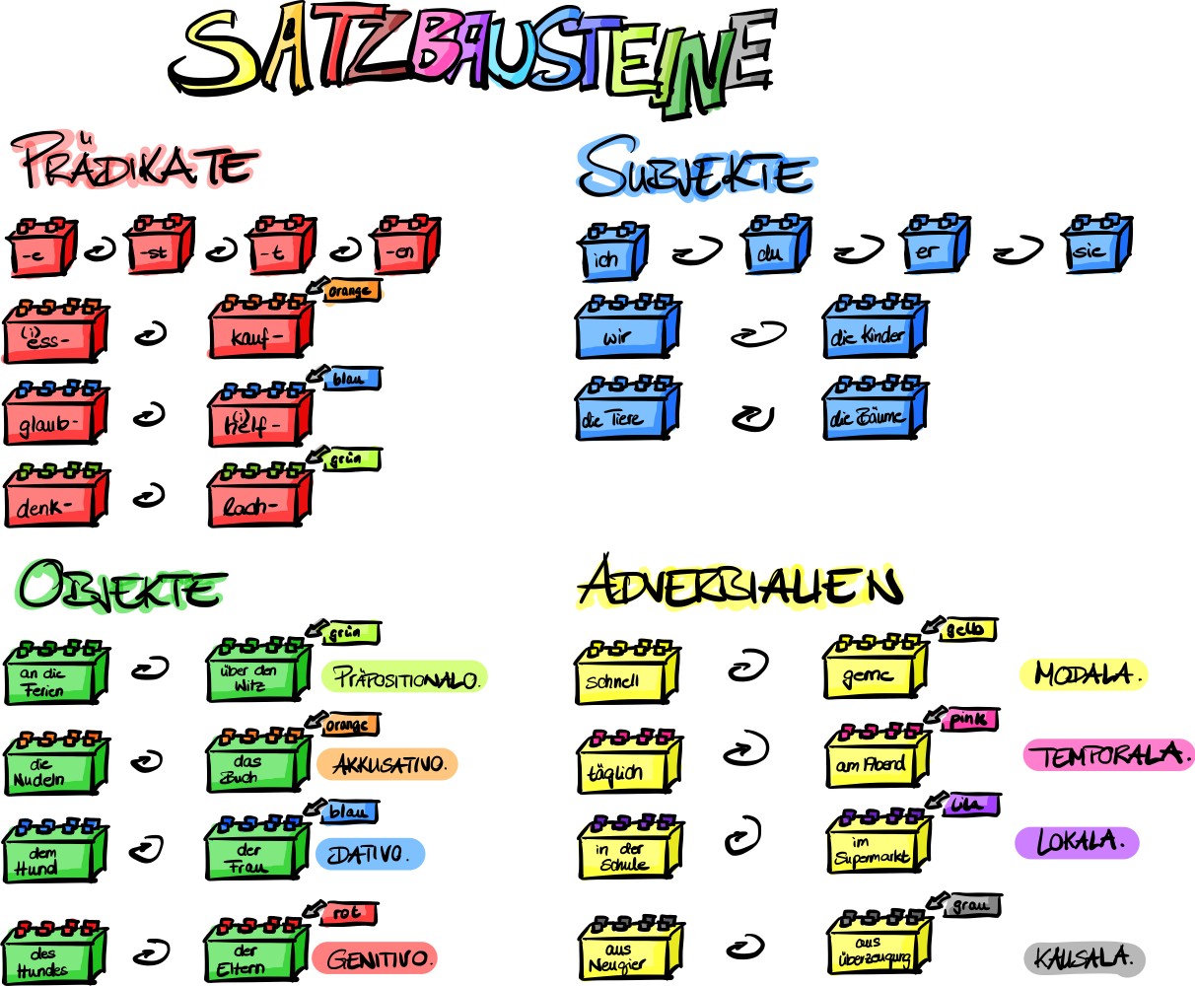
CC-BY-SA 4.0 Kristina Wahl // https://diefraumitdemdromedar.de // Juni 2022

Slide 3



Forscher*innenaufgaben zu den
🏗️ Probiert mit den Steinen ein bisschen herum und baut verschiedene Sätze.
Tipp: Aus den roten Steinen müsst ihr zuerst mit dem Verbindungsstein Personalformen bilden.
🦣 Mammutsatz:
  🏗️ Baut einen Satz mit so vielen Bausteinen wie möglich.
  ✍️ Schreibt den Mammutsatz auf.
🐁 Minisatz:
  🏗️ Baut verschiedene Sätze mit möglichst wenigen Bausteinen.
  ➔ Tipp: Personalformen zählen als ein Baustein!
  🕵️ Welche Farben braucht man mindestens, um einen vollständigen Satz zu bilden?
  ✍️ Schreibt zwei Minisätze auf und unterstreicht die Wörter in der Farbe der Bausteine.
4. Knobelaufgabe:
  🏗️ Bildet verschiedene Sätze.
  ❓ Fragt mit den Fragewörtern aus den Kästchen nach den einzelnen Bausteinen.
  📂 Legt die Bausteine auf dem Feld ab, in dem die passende Frage steht.
  ➔ Tipp: Auf den größeren Feldern müsst ihr stapeln.
  ✔️ Kontrolliert eure Zuordnung mit der Lösung, die ihr bei eurer Lehrkraft bekommt.
Wo?
Wann?
Warum?
Wie?
Wessen?
Wem oder was?
Wen oder was?
Wer oder was?
Was passiert?/ Was macht jemand?
⭐ Eine Sorte Bausteine konntet ihr noch keiner Frage zuordnen.
  🏗️ Bildet Sätze mit diesen Bausteinen. b) ❓ Findet heraus, wie man nach diesen Bausteinen fragt.
  ✍️ Schreibt die Sätze und die Fragen auf.
CC-BY-SA 4.0 Kristina Wahl // https://diefraumitdemdromedar.de // Juni 2022

Slide 4
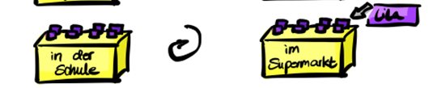
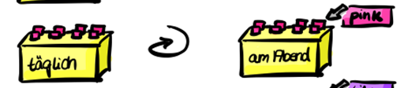


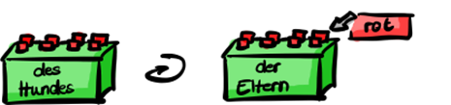
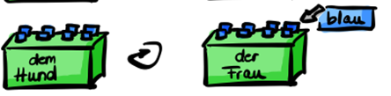
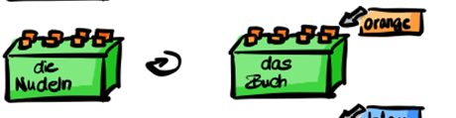
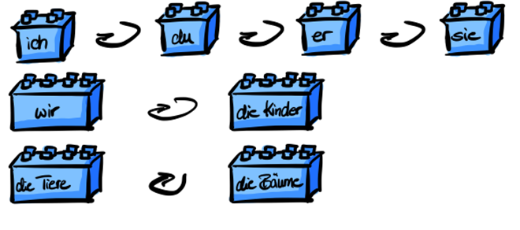
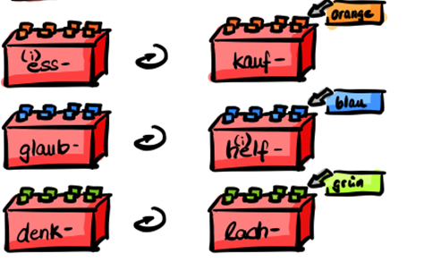
Lösung zu Aufgabe 4
Wo?
Wann?
Warum?
Wie?
Wessen?
Wem oder was?
Wen oder was?
Wer oder was?
Was passiert?/ Was macht jemand?
CC-BY-SA 4.0 Kristina Wahl // https://diefraumitdemdromedar.de // Juni 2022

Slide 5
Lösung zu Aufgabe 4
Wo?
Wann?
Warum?
Wie?
Wessen?
Wem oder was?
Wen oder was?
Wer oder was?
Was passiert?/ Was macht jemand?
CC-BY-SA 4.0 Kristina Wahl // https://diefraumitdemdromedar.de // Juni 2022

Slide 6


Satz ab!
Für diese Übung brauchst du ein 📄 Blockblatt, eine ✂️ Schere und einen ✒️Stift.
📄 Nimm das Blockblatt quer.
Mache die folgenden Aufgaben mit den Sätzen, die links stehen, nacheinander (jeder Satz einzeln).
📃 Schreibe den Satz größer als normal (ca. 3 Kästchen hoch) auf das Blockblatt.
✂️ Schneide die einzelnen Wörter aus.
🔀 Stelle den Satz um, sodass er noch immer grammatisch richtig ist, aber die Wörter an einer anderen Stelle stehen.
🕵️ Achte darauf, welche Wörter du nur zusammen verschieben kannst.
  Tipps:
  Forme den Satz zur Frage/Aussage um.
  Versuche, die einzelnen Wörter vor das Verb zu
  verschieben.
  ✍️ Setze die Wörter, die man nur zusammen verschieben kann, in deinem Heft in eckige Klammern.
Fröhlich zeigte ich meinen Eltern die Deutschschulaufgabe.
Ich fragte meine Lehrkraft aus großer Neugier nach ihrem Lieblingslied.
Beim letzten Wandertag spielten die Schüler*innen der 5a auf dem Spielplatz im Park.
⭐ Nach dem Erschlagen einer Fliege klagte das Gericht den schockierten Jungen des Mordes an.
CC-BY-SA 4.0 Kristina Wahl // https://diefraumitdemdromedar.de // Juni 2022

Slide 7
Satz ab!
Für diese Übung brauchst du ein 📄 Blockblatt, eine ✂️ Schere und einen ✒️Stift.
📄 Nimm das Blockblatt quer.
Mache die folgenden Aufgaben mit den Sätzen, die links stehen, nacheinander (jeder Satz einzeln).
📃 Schreibe den Satz größer als normal (ca. 3 Kästchen hoch) auf das Blockblatt.
✂️ Schneide die einzelnen Wörter aus.
🔀 Stelle den Satz um, sodass er noch immer grammatisch richtig ist, aber die Wörter an einer anderen Stelle stehen.
🕵️ Achte darauf, welche Wörter du nur zusammen verschieben kannst.
  Tipps:
  Forme den Satz zur Frage/Aussage um.
  Versuche, die einzelnen Wörter vor das Verb zu
  verschieben.
  ✍️ Setze die Wörter, die man nur zusammen verschieben kann, in deinem Heft in eckige Klammern.
Fröhlich zeigte ich meinen Eltern die Deutschschulaufgabe.
Ich fragte meine Lehrkraft aus großer Neugier nach ihrem Lieblingslied.
Beim letzten Wandertag spielten die Schüler*innen der 5a auf dem Spielplatz im Park.
⭐ Nach dem Erschlagen einer Fliege klagte das Gericht den schockierten Jungen des Mordes an.
CC-BY-SA 4.0 Kristina Wahl // https://diefraumitdemdromedar.de // Juni 2022

Slide 8
Lösung zu „Satz ab!“
[ Fröhlich ] [ zeigte ] [ ich ] [ meinen Eltern ] [ die Deutschschulaufgabe. ]
[ Ich ] [ fragte ] [ meine Lehrkraft ] [ aus großer Neugier ] [ nach ihrem Lieblingslied. ]
[ Beim letzten Wandertag ] [ spielten ] [ die Schüler*innen der 5a ] [ auf dem Spielplatz im Park. ]
⭐ [ Nach dem Erschlagen einer Fliege ] [ klagte ] [ das Gericht ] [ den schockierten Jungen ][ des Mordes ] [ an. ]

Slide 9
Lösung zu „Satz ab!“
[ Fröhlich ] [ zeigte ] [ ich ] [ meinen Eltern ] [ die Deutschschulaufgabe. ]
[ Ich ] [ fragte ] [ meine Lehrkraft ] [ aus großer Neugier ] [ nach ihrem Lieblingslied. ]
[ Beim letzten Wandertag ] [ spielten ] [ die Schüler*innen der 5a ] [ auf dem Spielplatz im Park. ]
⭐ [ Nach dem Erschlagen einer Fliege ] [ klagte ] [ das Gericht ] [ den schockierten Jungen ][ des Mordes ] [ an. ]

Slide 10
Lösung: Satzglieder bestimmen
Modaladverbiale
Prädikat
Subjekt
Dativobjekt
Akkusativobjekt
[ Fröhlich ] [ zeigte ] [ ich ] [ meinen Eltern ] [ die Deutschschulaufgabe. ]
[ Ich ] [ fragte ] [ meine Lehrkraft ] [ aus großer Neugier ] [ nach ihrem Lieblingslied. ]
[ Beim letzten Wandertag ] [ spielten ] [ die Schüler*innen der 5a ] [ auf dem Spielplatz im Park. ]
⭐ [ Nach dem Erschlagen einer Fliege ] [ klagte ] [ das Gericht ] [ den schockierten Jungen ] [ des Mordes ]
[ an. ]
Subjekt
Prädikat
Akkusativobjekt
Kausaladverbiale
Präpositionalobjekt
Temporaladverbiale
Prädikat
Subjekt
Lokaladverbiale
zweiteiliges Prädikat
Temporaladverbiale
Subjekt
Akkusativobjekt
Genitivobjekt

Slide 11
Lösung: Satzglieder bestimmen
Modaladverbiale
Prädikat
Subjekt
Dativobjekt
Akkusativobjekt
[ Fröhlich ] [ zeigte ] [ ich ] [ meinen Eltern ] [ die Deutschschulaufgabe. ]
[ Ich ] [ fragte ] [ meine Lehrkraft ] [ aus großer Neugier ] [ nach ihrem Lieblingslied. ]
[ Beim letzten Wandertag ] [ spielten ] [ die Schüler*innen der 5a ] [ auf dem Spielplatz im Park. ]
⭐ [ Nach dem Erschlagen einer Fliege ] [ klagte ] [ das Gericht ] [ den schockierten Jungen ] [ des Mordes ]
[ an. ]
Subjekt
Prädikat
Akkusativobjekt
Kausaladverbiale
Präpositionalobjekt
Temporaladverbiale
Prädikat
Subjekt
Lokaladverbiale
zweiteiliges Prädikat
Temporaladverbiale
Subjekt
Akkusativobjekt
Genitivobjekt

